Slide 1



Slide 2

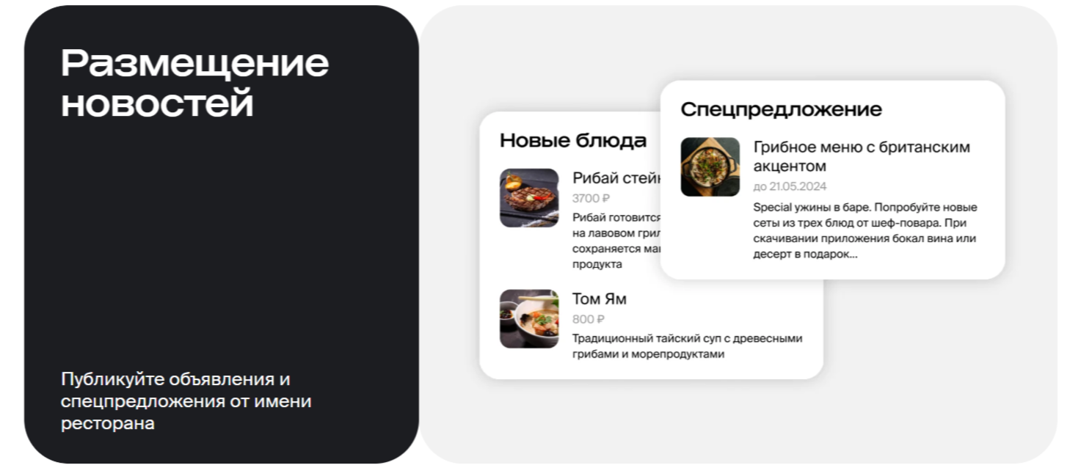
Программа лояльности

Slide 3
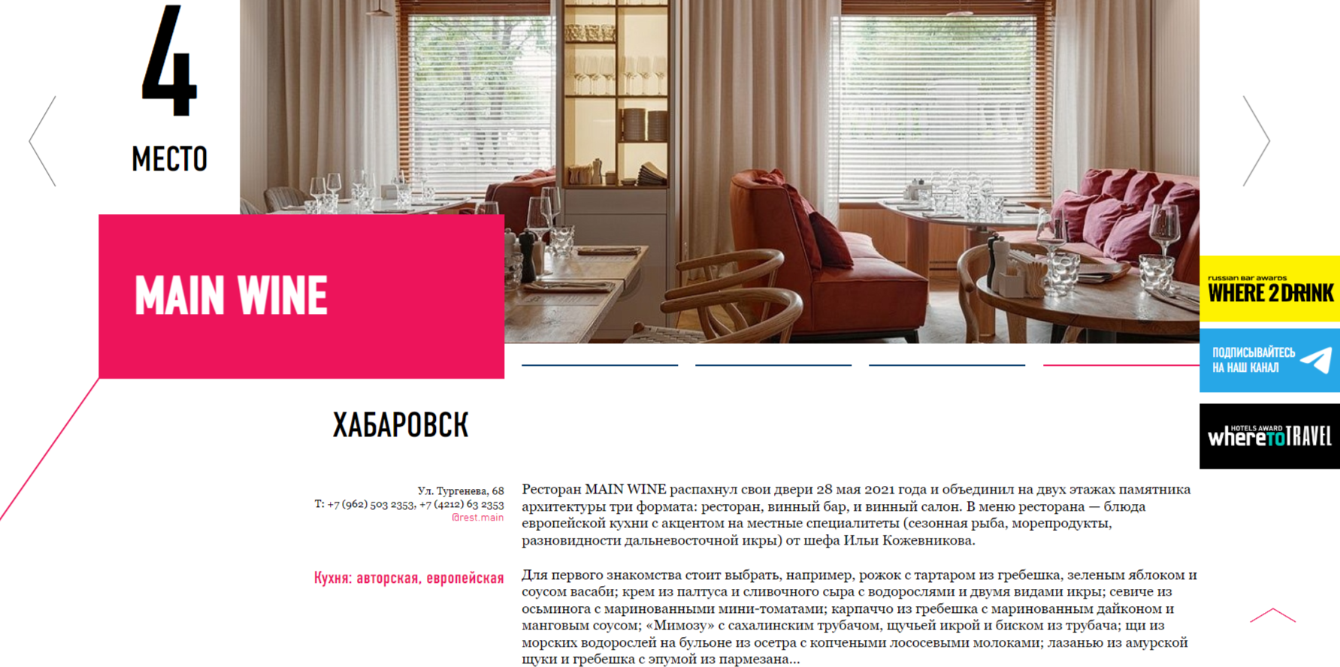

Награды

Slide 4
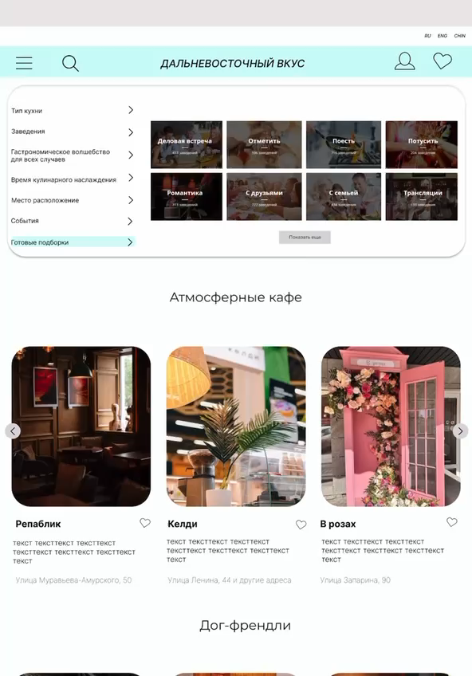
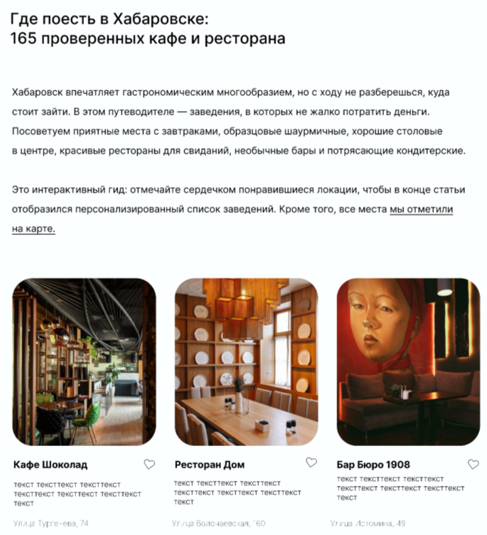

Подборки
возможность выбора заведений не только по стандартным фильтрам, но и готовым подборкам.

Slide 5


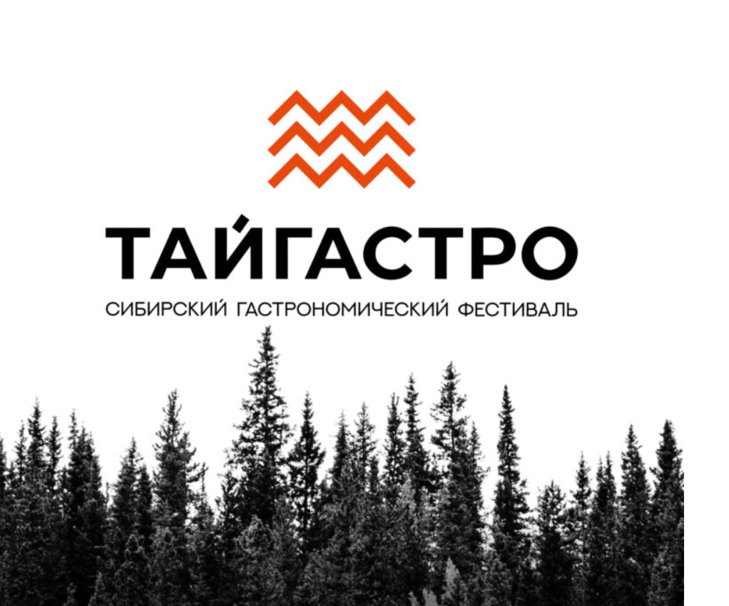

События\мероприятия

Slide 6



Slide 7
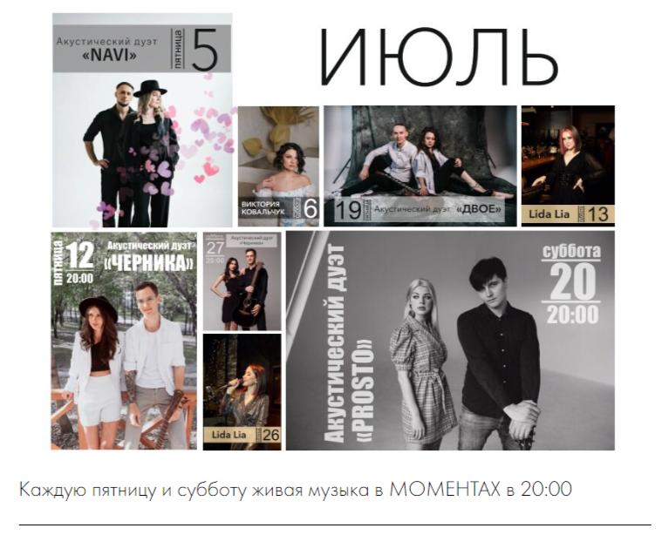



Slide 8
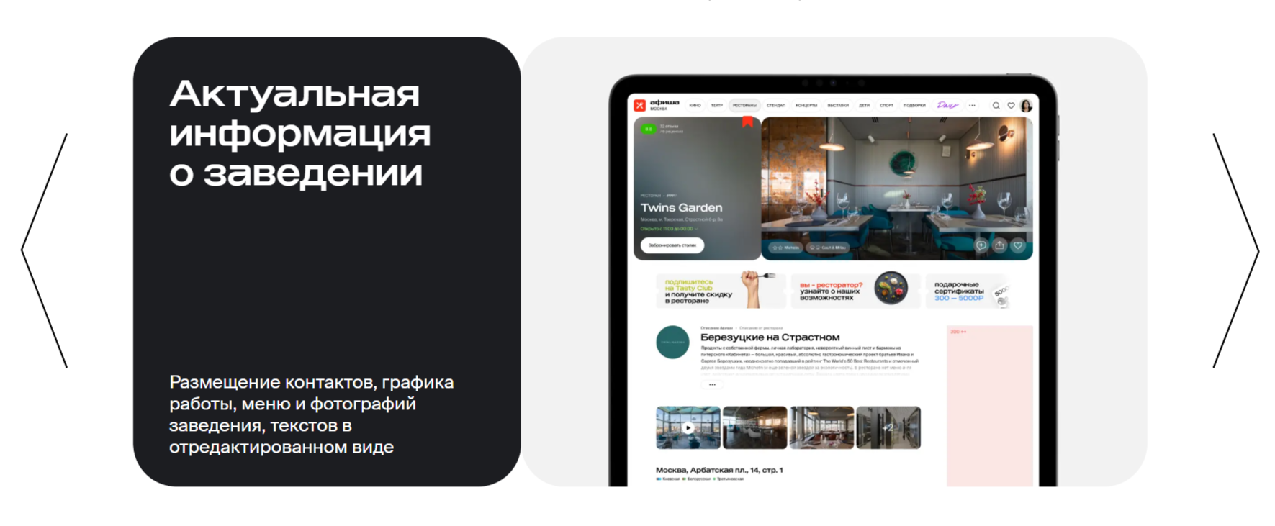

Slide 9
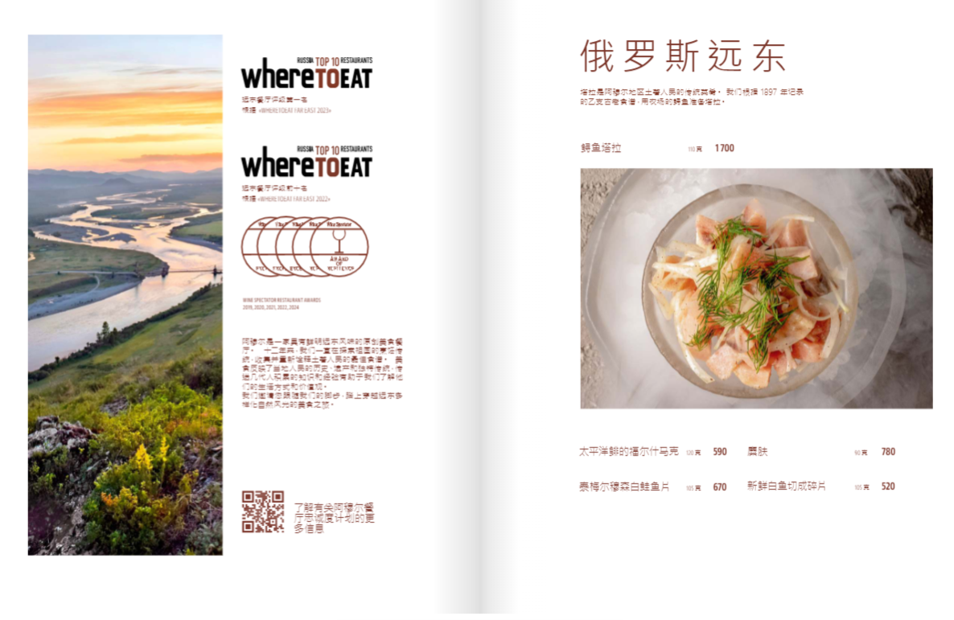
Языки

Slide 10
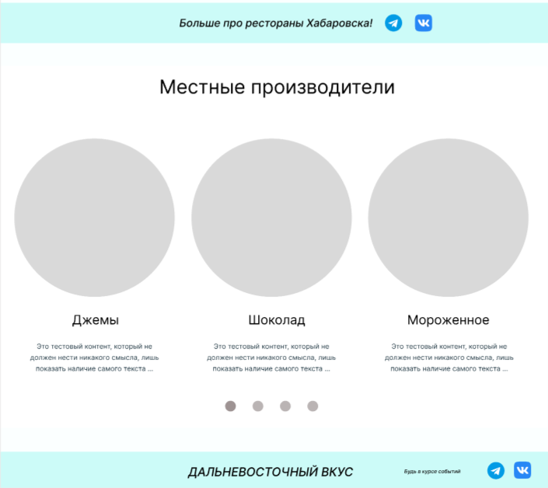
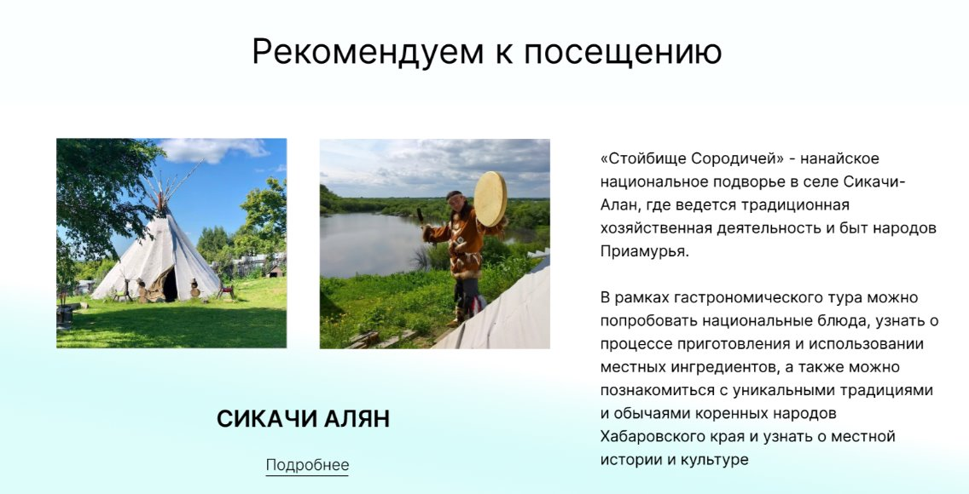
Вкладка «Дальневосточный вкус»

Slide 11

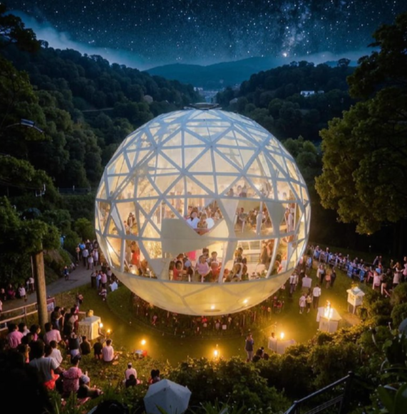


Ежегодный Фестиваль Любви на Солнцедоме!

Slide 12


